Slide 1
Нефтегазовые проекты
Каспийского моря – основа развития региона
Заместитель генерального директора
ООО «ЛУКОЙЛ-Нижневолжскнефть»
по геологии и разработке
С.Ю. Штунь
г. Сочи
26.09.2017

Slide 2
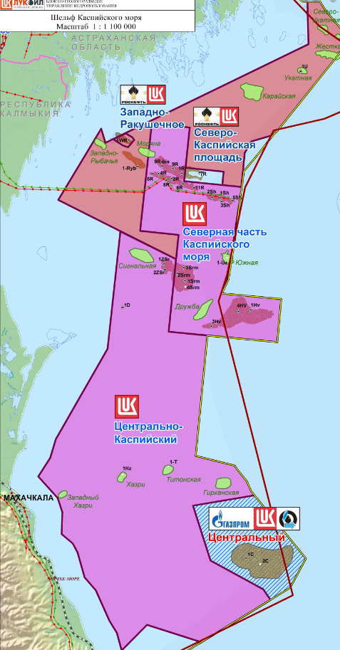
Обзорная схема лицензионных участков
Лицензионные участки
Северо-Каспийский участок ШКС 10967 НП
Недропользователь | ООО «Каспийская нефтяная компания»
Участники | ПАО «ЛУКОЙЛ» 49,892% ПАО НК «РОСНЕФТЬ» 49,892% ПАО «ГАЗПРОМ» 0,216
Статус выполнения лиц-х обязательств | на 01.01.2017 лиц обязательства выполнены в полном объеме
Западно-Ракушечное месторождение ШКС 15628 НЭ
Недропользователь | ООО «Каспийская нефтяная компания»
Участники | ПАО «ЛУКОЙЛ» 49,892% ПАО НК«РОСНЕФТЬ» 49,892% ПАО «ГАЗПРОМ» 0,216
Статус выполнения лиц-х обязательств | на 01.01.2017 лицензионные обязательства выполнены в полном объеме
Северная часть Каспийского моря (Северный участок) ШКС 11386 НР
Недропользователь | ООО «ЛУКОЙЛ-Нижневолжскнефть»
Статус выполнения лиц-х обязательств | на 01.01. 2017 лицензионные обязательства выполнены в полном объеме
Центрально-Каспийский участок ШКС 11372 НП
Недропользователь | ООО «ЛУКОЙЛ-Нижневолжскнефть» (структуры Хазри, Титонская, Сигнальная)
Статус выполнения лиц-х обязательств | на 01.01.2017 лицензионные обязательства выполнены в полном объеме
Центральный участок, месторождение Центральное ШКС 16150 НР
Участники | ПАО «ЛУКОЙЛ», ПАО «ГАЗПРОМ», АО «КазМунайгаз»
Статус получения лицензии | 5 сентября 2016 года ООО «НГКЦ» выдана Лицензия № ШКС 16150 НР.
Notes:
Интересы Компании «ЛУКОЙЛ» в Каспийском регионе сегодня представлены дочерним предприятием ООО «ЛУКОЙЛ-Нижневолжскнефть», а так же тремя совместными предприятиями: ООО «Каспийская нефтяная компания», ООО «Каспийская нефтегазовая компания» и ООО «Нефтегазовая Компания Центральная».
Компании и совместным предприятиям принадлежат лицензии на 5 участков, покрывающих основную часть акватории Северного и Среднего Каспия.
Общество «ЛУКОЙЛ-Нижневолжскнефть» в рамках Северного и Центрально-Каспийского лицензионных участков реализует проекты освоения месторождений им. Ю. Корчагина, им. В. Филановского, Ракушечное, им. Ю. Кувыкина и 170 км, а так же структур Хазри, Титонская и Южная. На Северном участке, где расположены основные месторождения, была получена лицензия с уникальным сроком действия – до 2199 года.
По результатам ГРР Обществом «Каспийская нефтяная компания» открыты месторождения Западно-Ракушечное и Рыбачье.
ООО «Каспийская Нефтегазовая компания» и ООО «Нефтегазовая Компания Центральная» занимаются освоением соответственно месторождений Хвалынского и Центрального.

Slide 3
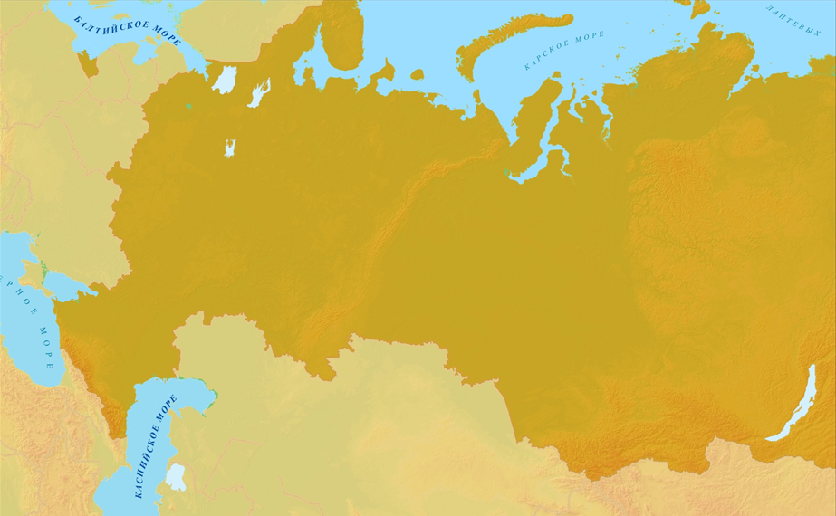
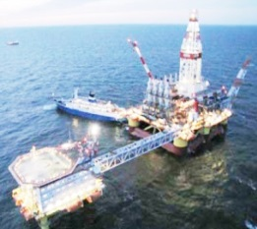




Ключевые показатели проведенных геологоразведочных работ в акватории Каспия
1995 - Начало широкомасштабных геологоразведочных работ
1999 - Начало поисково-разведочного бурения
2000 - Открытие новой нефтегазовой провинции на Каспии (промышленный приток газа скв. 1 Хвалынская)
2000 - Открыто м-е им. Ю. Корчагина
2001 - Открыто м-е Ракушечное
2001 - Открыто м-е 170км
2002 - Открыто м-е им. Ю.С. Кувыкина
2005 - Открыто м-е им. В. Филановского
2008 - Открыто м-е Западно-Ракушечное
2008 - Открыто м-е Центральное
2010 - Начало промышленного освоения месторождения им. Ю. Корчагина
2016 - Начало промышленного освоения месторождения им. В. Филановского
Выполнено на 01.01.2017
Сейсморазведка 2Д | 30 тыс. пог. км
Сейсморазведка 3Д | 4 тыс. км²
Поисково-разведочное бурение | 29 скв.
Открыто месторождений | 9
Суммарные извлекаемые запасы категорий B₁\С₁+B₂\С₂ | 1,1 млрд. ТУТ
Добыча нефти на 01.01.2017 | 7,9 млн. т
Инвестиции в ГРР | 42 млрд. руб.
Программа на 2017-2019 гг.
Добыча углеводородов | 27 млн. ТУТ
в том числе добыча жидких УВ | 18 млн. т
Прирост запасов УВ | 62,4 млн. ТУТ
Инвестиции в ГРР | 21,5 млрд. руб.
Notes:
Компания «ЛУКОЙЛ», начиная с 1995 года ведет планомерные геологоразведочные работы в Российском секторе Каспийского моря и, в результате, к настоящему времени открыто 9 нефтегазовых месторождений с запасами по категориям B1\С1+B2\С2 – более 1,1 млрд. ТУТ. Из открытых месторождений первоочередными являются месторождения им. Ю.Корчагина и им. В.Филановского.
На данном слайде приведены ключевые показатели проведенных геолого-разведочных работ и программа на ближайшие три года. Как видно, Компания не снижает темпов и планирует инвестировать более 21,5 млрд. руб. в ГРР.

Slide 4
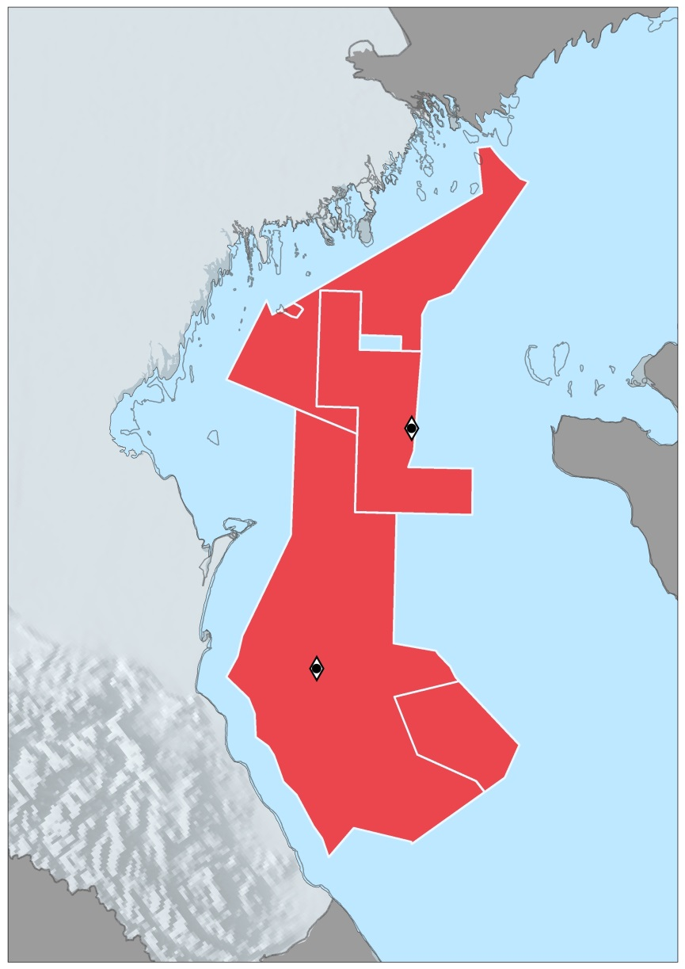
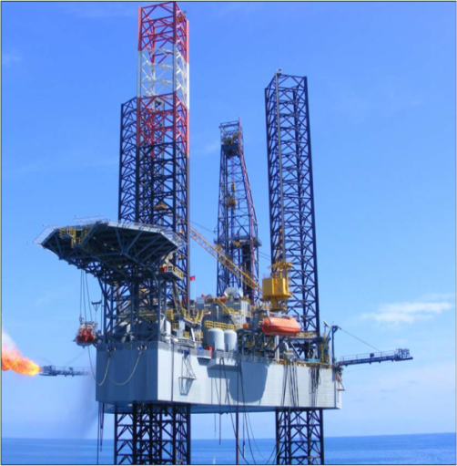
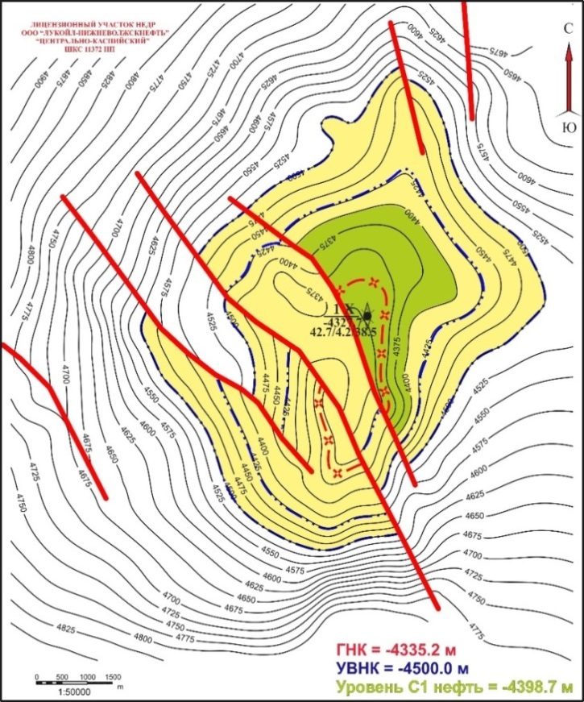
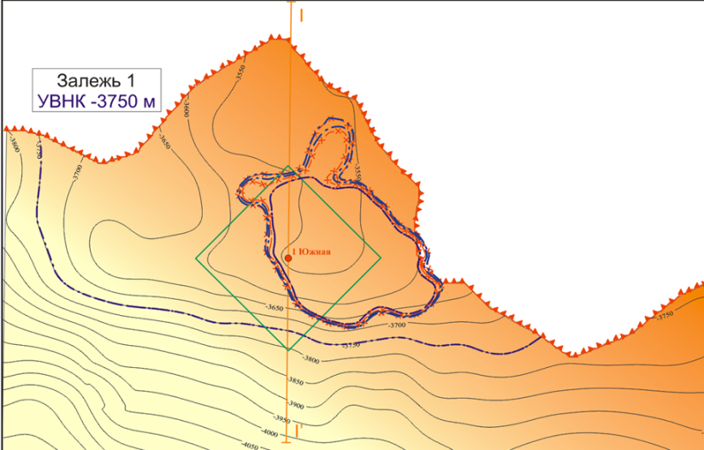
Геологоразведочные работы в акватории Каспийского моря
За период 1995-2017 гг. открыто 9 месторождений (с учетом СП)
Запасы УВС извлекаемые (В_{1/}С₁+В_{1/}С₂ на 01.01.2017) | 1,1 млрд.ТУТ
Ресурсы перспективных структур (Д₀ на 01.01.2017) | 204 млн.ТУТ.
На месторождениях ЛУКОЙЛ в акватории Каспийского моря добыто >11 млн.тонн ЖУВ
СПБУ «НЕПТУН»
I’
Западно-
Ракушечное
Северо-
Каспийская пл.
Северный
1–Южная
1 Хазри
Центрально-
Каспийский
3 Хазри 2019г. Забой 5200м.
1-Хазри
Центральный
I
1 – Южная
2017, забой 3750м.
Интенсивные геологоразведочные работы на Каспии
обеспечат Компании рост добычи углеводородов сегодня и в будущем
Notes:
Структура Хазри
В 2016-2017гг. пробурена скважина №1-Хазри. Забой 4780м. По результатам бурения основные геологические задачи поисково-оценочная скважина выполнила. На текущий момент с учетом имеющихся неопределенностей в геологическом строении предварительная оценка геологических запасов выполнена в 2-х вариантах. Геологические запасы УВС оцениваются по максимальной оцекнке в 126,3 млн ТУТ, по минимальной – 80 млн. ТУТ. Глубина моря в районе обустройства составляет 45 м.
В 2017 год выполняются сейсморазведочные работы 3Д на площади Хазри-Титонская в объеме 900 кв. км. по результатам которых будет уточнено местоположение проектной скважины №3-Хазри. Бурение скважины №3-Хазри запланировано на 2019 год. Проектный забой - 5200м.
Структура Южная.
Извлекаемые ресурсы нефти Д0 оцениваются в 64,6 млн. тонн. Глубина моря в районе обустройства составляет около 12 м. Ввод в эксплуатацию запланирован в 2030 год.
В 2016 году в пределах площади Южная проведены сейсморазведочные работы 3Д объемом 550 кв. км.
В 2017 году начато бурение скважины №1-Южная проектной глубиной 3750 м. Цель бурения: поиск залежей природного газа и нефти, выявление газоносности пластов I, II и III титонского яруса, нефтеносности пластов I и II оксфордского, келловейского и ааленского ярусов. Текущий забой 2660 м.

Slide 5
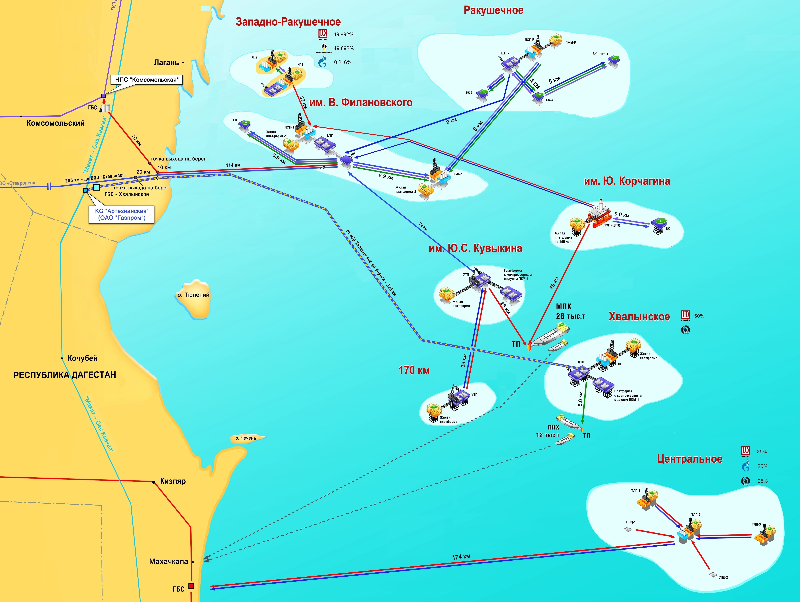
Концепция развития Северо-Каспийского региона.
Морская часть
КП – кустовая площадка (на искусственных островах)
СДП – система подводной добычи
ТЛП (TLP tension-leg platform) – платформа, прикрепленная ко дну тросами
УТП – устьевая технологическая платформа
ТП – точечный причал
МПК – морской перегрузочный комплекс
ПНХ – плавучее нефтехранилище
ПАО «ЛУКОЙЛ» до 2045 года планирует добыть более 350 млн. ТУТ.
Для этого будут построены 31 морская платформа различного назначения.
Нефтепроводы
Газопроводы
Водопроводы
Мультифазные трубопроводы
Ю.Корчагина
В.Филановского
Ракушечное
Ю.Кувыкина
170 км
2010
2016
2022
2026
2031
Хвалынское
Notes:
На месторождениях ЛУКОЙЛ в Каспийском море добыто >11 млн.тонн ЖУВ.
Накопленные инвестиции на Каспии > 250 млрд. руб (вкл. затраты на ГРР)
Оценка добычи до 2045 года : > 350 млн. ТУТ

Slide 6
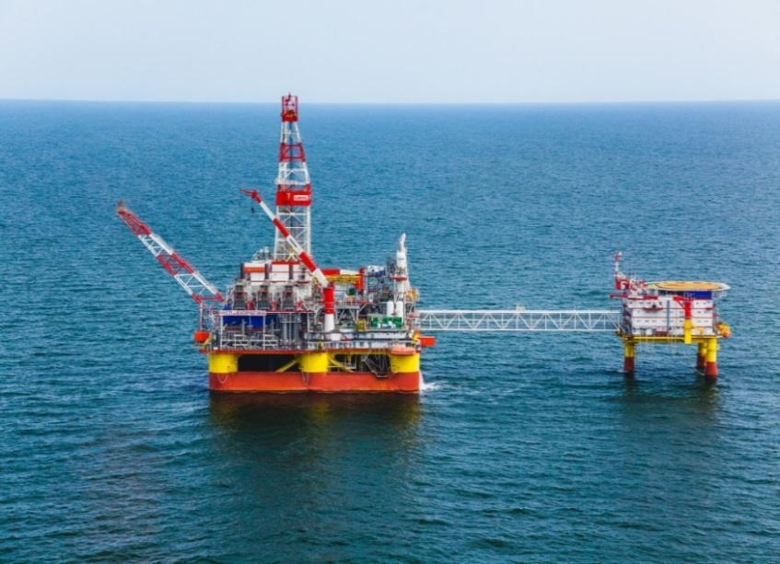
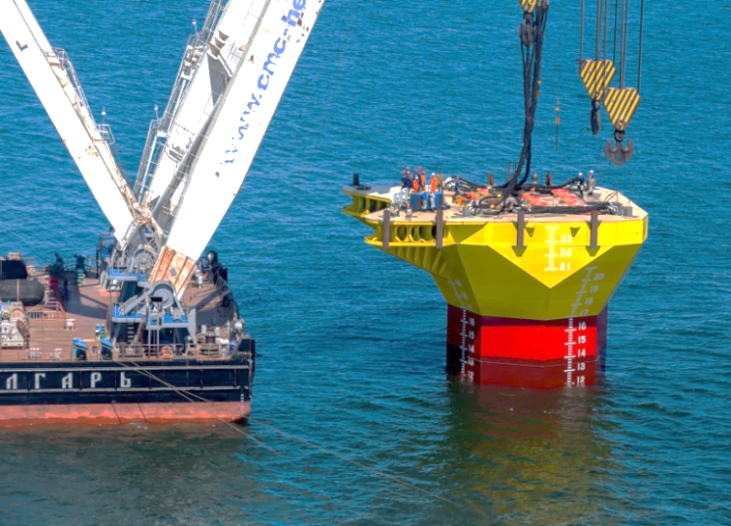
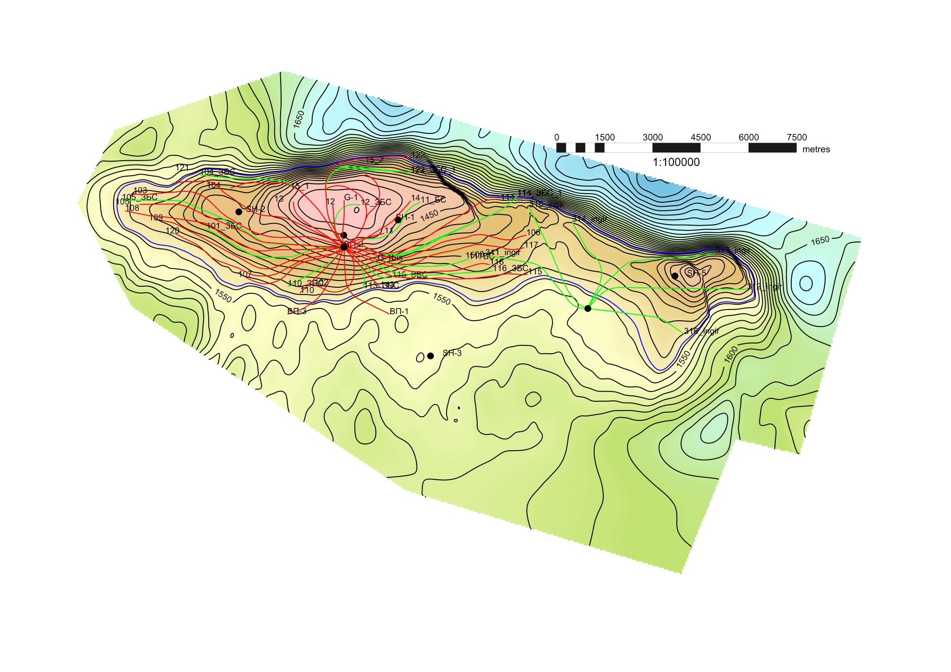
Разработка месторождения им. Ю.Корчагина
НИЗ нефти В₁ +В_{2,} млн. т | 31,7
Введено в разработку, год | 2010
Накопленная добыча нефти, млн. т | 7,3
Количество добывающих скважин на МЛСП | 25
Количество добывающих скважин скважин для бурения на БК | 6
Количество добывающих скважин всего | 29
Максимальная длина ствола скважины, м | 8 005
ЛСП-1
ввод в разработку в 2010 г.
БК
ввод в эксплуатацию в 2018г.
Всего инвестиций на м-и им. Ю. Корчагина 148 млрд. руб.
Выполнены морские операции по транспортировке и установке в море опорного основания БК, продолжаются СМР верхнего строения. Бурение скважин запланировано на 2018 – 21 годы.
Notes:
Стоимость сооружений: 1 очередь 30 скв. = 25 добыча + 5 нагнетательных
- МЛСП-1 - 26 млрд.руб. Мах. Длина ствола 8 005 м
- БК - 9 млрд.руб.
- трубопроводы - 7 млрд.руб.
морские операции - 2 млрд.руб.
Стоимость строительства объектов обустройства 2 очереди – 19 млрд.руб
Максимальный уровень добычи нефти – 0.6 млн.т/год
Стоимость бурения скважин: 7 скв. = 6 добыча + 1 нагнетательная
- на МЛСП 49 млрд.руб.
- на БК 18 млрд.руб.
Всего инвестиций на м-и им. Ю. Корчагина 148 млрд.руб

Slide 7
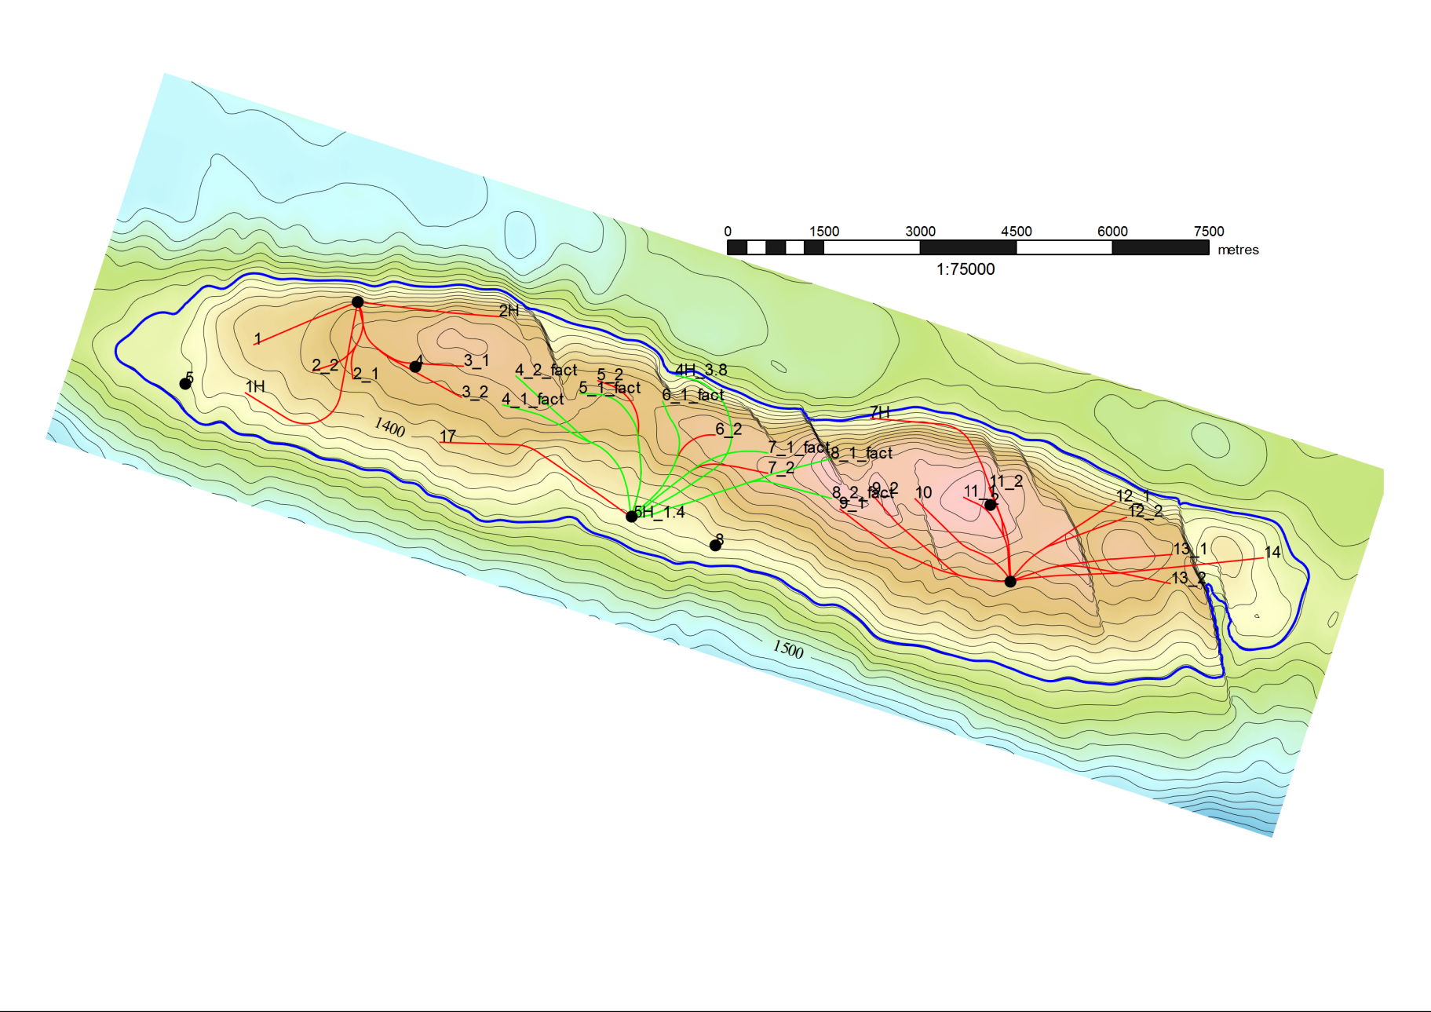
Месторождение им. В. Филановского –
центральное звено Каспийской нефтегазоносной провинции
Месторождение открыто в 2005 году.
Начальные извлекаемые запасы нефти В1+В2: 129 млн.тонн.
Введено в разработку в 2016 году
Динамика добычи по месторождению
НИЗ нефти В₁ + В₂ , млн. т | 129
Проектное число скважин, скв | 25
Добыча max нефти (проект), млн.т/год | 6,0
Накопленная добыча, млн.т | 3,7
Накопленные инвестиции, млрд.руб. | 156
Инвестиции всего, млрд.руб. | 262,5
6
Notes:
1-я очередь.
Обеспечена подача пластовой продукции на ЦТП и сдача нефти в Каспийский Трубопроводный Консорциум (КТК).
Фонд скважин на 01.09: 6 = 5 добыча +1 в освоении
Добыто нефти 3,8 млн.тонн.
Макс уровень добычи > 4,3 млн.т/год
Задачи на 2017 год:
-завершить эксплуатационное бурение на ЛСП-1.

Slide 8
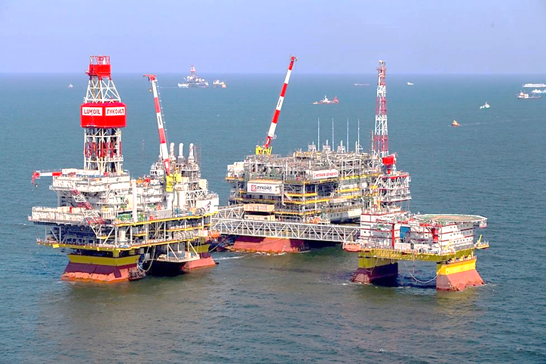
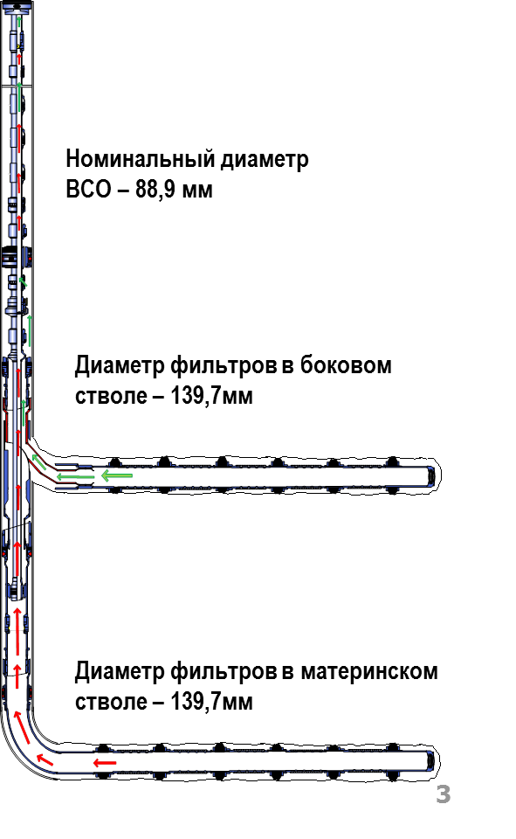
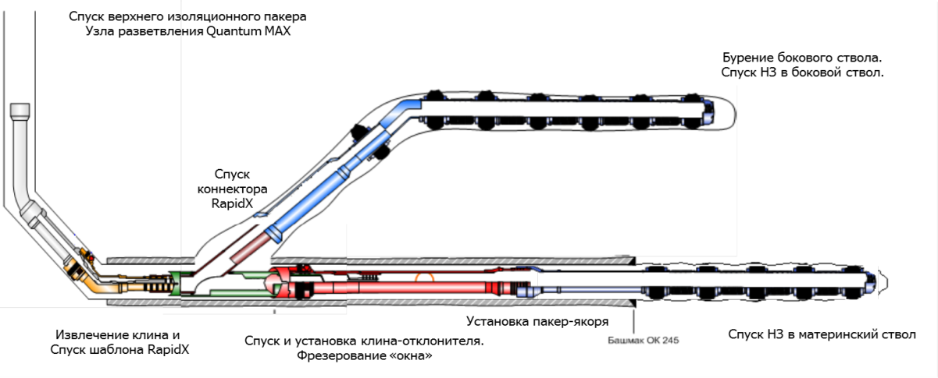
Разработка месторождения им. В. Филановского (I очередь)
I очередь (ЛСП-1, ПЖМ-1, ЦТП, РБ, ГБС):
Количество эксплуатационных скважин – 12 (6 дв.);
Дебиты скважин одноствольных > 2 тыс.тонн/сутки;
Дебиты скважин двуствольных > 3 тыс.тонн/сутки;
Стоимость строительства объектов >100 млрд.руб.
Конструкция заканчивания многоствольных скважин позволяет добывать флюиды из обоих стволов с контролем притока из основного и бокового ствола.
Проект высокой технологической сложности, самостоятельно реализуемый ЛУКОЙЛ с привлечением в основном российских поставщиков и подрядчиков.
7
Notes:
Проект высокой технологической сложности, самостоятельно реализуемый ПАО «ЛУКОЙЛ» с привлечением в основном российских поставщиков и подрядчиков.
Количество эксплуатационных скважин – 12 (6 дв.);
Дебиты скважин одноствольных > 2 тыс.тонн/сутки;
Дебиты скважин двуствольных > 3 тыс.тонн/сутки;
Конструкция заканчивания многоствольных скважин позволяет добывать флюид одновременно из обоих стволов с контролем притока из основного и бокового ствола.

Slide 9
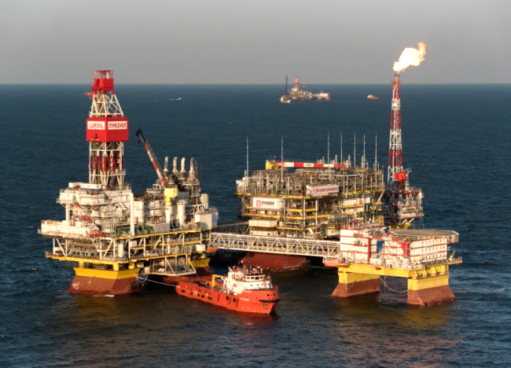
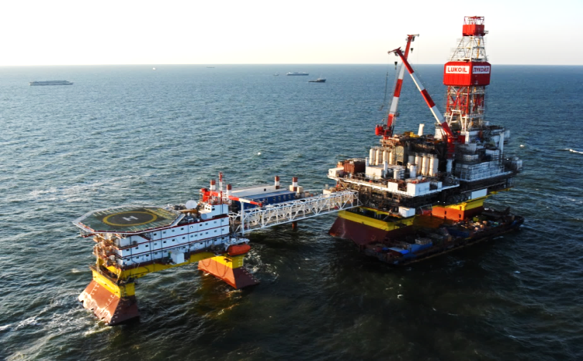
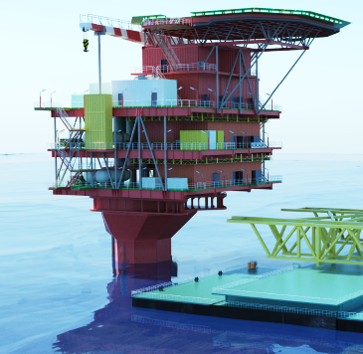
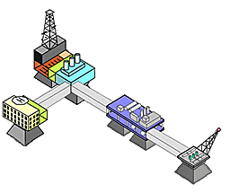

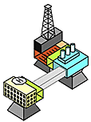
Месторождение им. В. Филановского –
центральное звено Каспийской нефтегазоносной провинции
ЛСП-1
Начало эксплуатации: 2016 г.
ЛСП–2
Ввод в эксплуатацию: 2017 г.
БК
Ввод в эксплуатацию: 2019г.
1-й пусковой
комплекс
Название сооружения | ЛСП-1 | ЛСП-2 | БК
Годы разбуривания | 2016-2017,2019 | 2017-2018 | 2019-2020
Инвестиции на бурение, млрд.руб. | 52
Количество добывающих скважин | 7 | 7 | 3
Количество нагнетательных скважин | 5 | 1 | 2
Максимальная суточная добыча по сооружениям, т/сут. | 16 168 | 10 600 | 4 112
ЛСП-1
12 скв.
Мультифазный трубопровод
(до МЛСП м-я им. Ю.Корчагина)
ПМЖ-1
ЦТП
Газ от месторождения
Им. Ю.Корчагина
БК
5 скв.
5,9 км
3-й комплекс
сооружений
Райзерный
блок
ЛСП-2
8 скв.
114 км (до береговых сооружений)
5,9 км
Газ от месторождения
Сарматское
ПМЖ-2
Нефть и газ
на береговые сооружения
2-й комплекс
сооружений
8
Notes:
Текущая добыча > 15 тыс. тонн/сутки
плановый уровень добычи: 6 млн. тонн нефти/год (2019-2020),
и 0,75 млрд м3 нефтяного газа (2020)
полка: 6-7 лет
Инвест.расходы на проект: – 262 млрд.руб.,
(в т.ч. на строительство: 172 млрд.руб.)
Накопленные инвестиции, вкл. ГРР – 156 млрд.руб

Slide 10

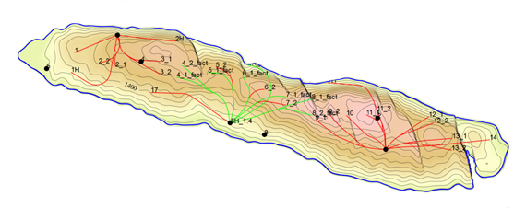
Месторождение им. В. Филановского (II и III очереди)
II очередь (ЛСП-2 и ПЖМ-2):
Ведутся СМР и ПНР на платформах;
Количество эксплуатационных скважин – 8;
Завершение строительства –2017 г.
БК
ЛСП-1
ЛСП-2
III очередь (БК, трубопроводы):
Ведется сооружение металлоконструкций;
Количество эксплуатационных скважин на БК – 5;
Завершение строительства – 2019 г.
С вводом в эксплуатацию II очереди обустройства месторождения будет достигнута стабильная добыча на проектном уровне 6 млн. тонн нефти в год.
9
Notes:
2-я очередь. 8 скв. = 6 добыча + 2 нагнетательных (или 7+1 ?)
(ЛСП-2, ПЖМ-2 и переходной мост): завершены морские операции по транспортировке и установке в море верхних строений (ВС) ЛСП-2 и ПЖМ-2, переходного моста продолжаются строительно-монтажные работы ВС платформ.
Макс уровень добычи нефти – 3.3 млн.т/год
Стоимость строительства объектов – 40,3 млрд.руб.;
Освоено 2-я очередь: (август 2017) – 17 млрд.руб.
3-я очередь.
Максимальный уровень добычи нефти – 1.2 млн.т/год
Стоимость строительства объектов – 22 млрд.руб.;
Освоено 3-я очередь: (август 2017) – 0,5 млрд.руб
Задачи на II полугодие 2017 год:
-завершить строительство и ПНР на ЛСП-2 и ПЖМ-2 в море;
-завершить строительство внутрипромысловых трубопроводов и прокладку подводных силовых кабелей от РБ до ЛСП-2.

Slide 11
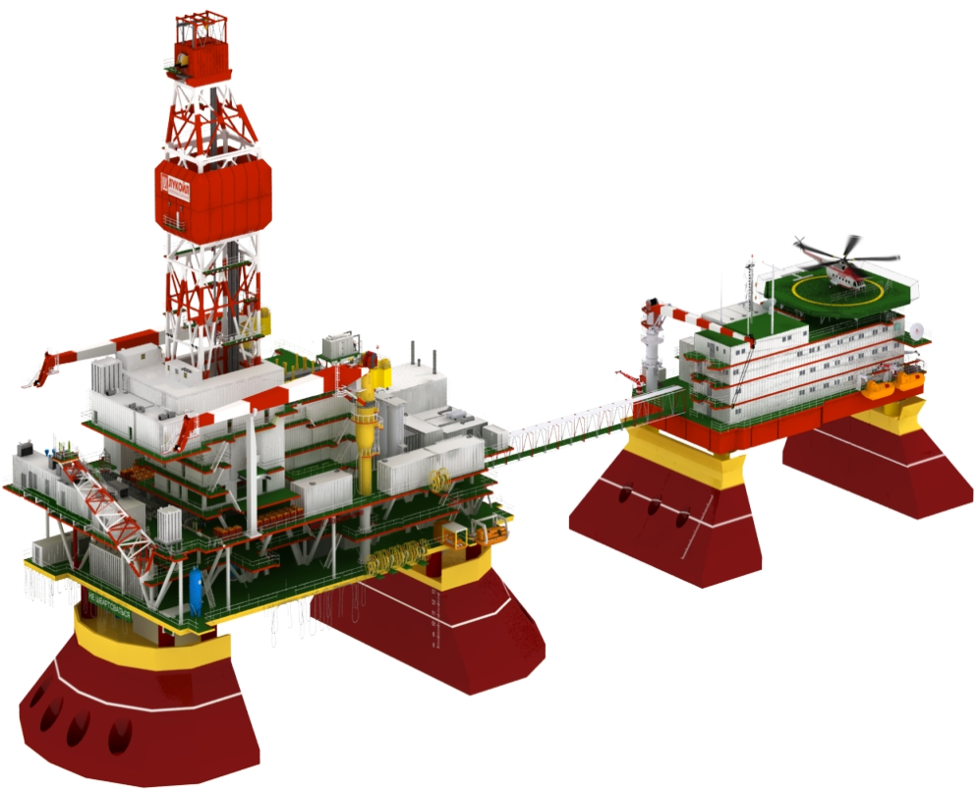
Месторождение Ракушечное
Месторождение открыто в 2001 году.
Начальные извлекаемые запасы В1+В2: 38 млн.тонн нефти и 40 млрд м3 газа.
На завершающей стадии разработка проектной документации на объекты I очереди обустройства месторождения.
Состав объектов обустройства:
Платформа ЛСП с инфраструктурой;
Платформа ПЖМ;
Проектное число скважин – 16;
Завершение строительства – после 2020 г.;
Работы по обустройству выполняются в соответствии с методологией интегрированной системы управления проектами (ИСУП).
Фаза 1
Фаза 2
Фаза 3
Фаза 4
Фаза 5
Определение
Выбор
Проработка
Реализация
Эксплуатация
Notes:
На завершающей стадии разработка проектной документации на объекты обустройства месторождения Ракушечное (I очередь освоения).
Задачи на II полугодие 2017 год:
-представить документацию на экспертизу «Главгосэкспертиза России»;
-начало проведения тендеров по выбору производителей оборудования
Планируемый уровень добычи нефти – 1,2 млн.т.;
Освоено (август 2017) –около 5 млрд.руб

Slide 12
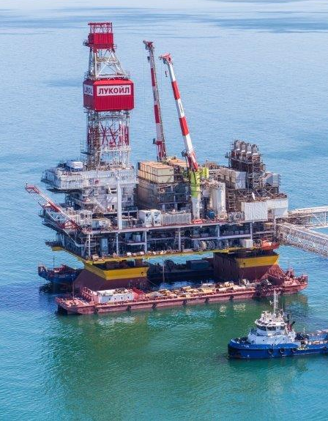
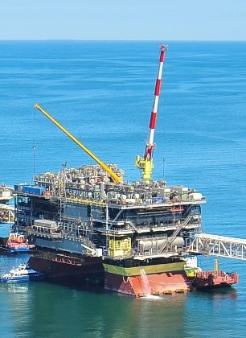
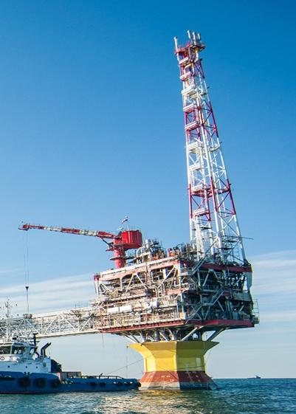
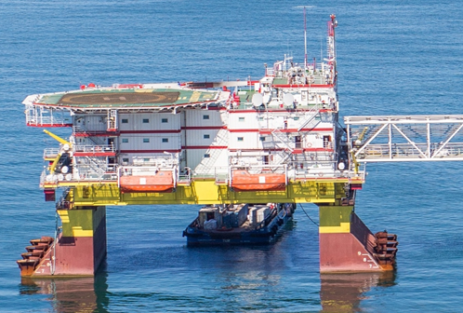
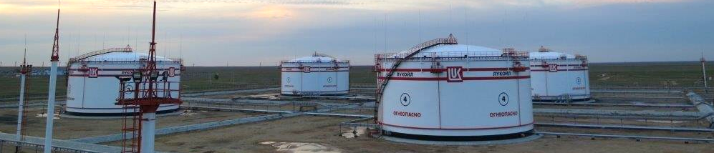
Участие российских компаний в строительстве основных сооружений месторождения им. В. Филановского
ЛСП 2
ЦТП
АО «Объединенная судостроительная корпорация»:
ЛСП 2 Ледостойкая стационарная платформа
АО «Глобалстрой-Инжиниринг»:
ЦТП Центральная технологическая платформа
ОАО «ССЗ «Красные Баррикады»:
ПЖМ_1 Платформа жилого модуля, РБ Райзерный блок
АО «НефтеГазМонтаж»:
ГБС Головные береговые сооружения для приема нефти
РБ
ПЖМ 2
ГБС
Notes:
Работы по освоению месторождения ведут отечественные производственные и научно-исследовательские предприятия, сервисные организации с использованием, в основном, отечественного оборудования.
В строительстве основных сооружений месторождения им. В. Филановского построенных на российских верфях принимали участие российские компании:
АО «Объединенная судостроительная корпорация»: Ледостойкая стационарная платформа (ЛСП 2)
АО «Глобалстрой-Инжиниринг»: Центральная технологическая платформа (ЦТП)
ОАО «ССЗ «Красные Баррикады»: Платформа жилого модуля (ПЖМ_1), Райзерный блок (РБ)
АО «НефтеГазМонтаж»: Головные береговые сооружения для приема нефти (ГБС)

Slide 13
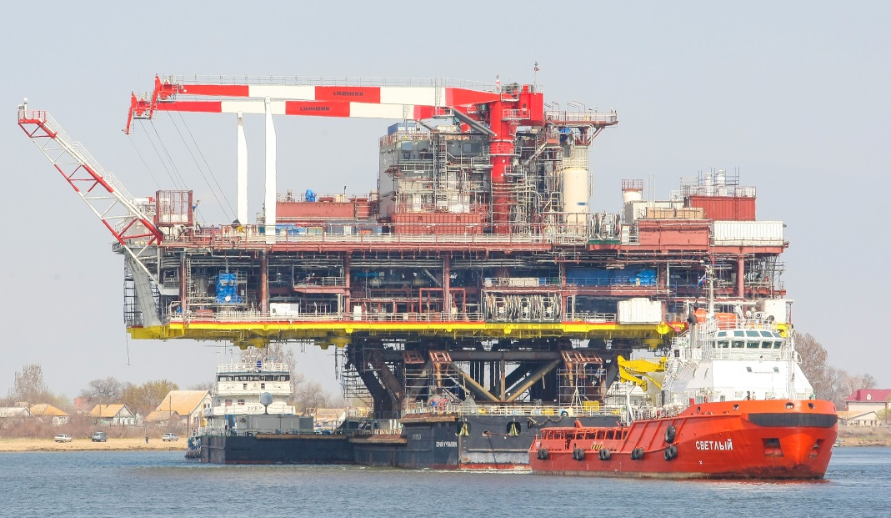


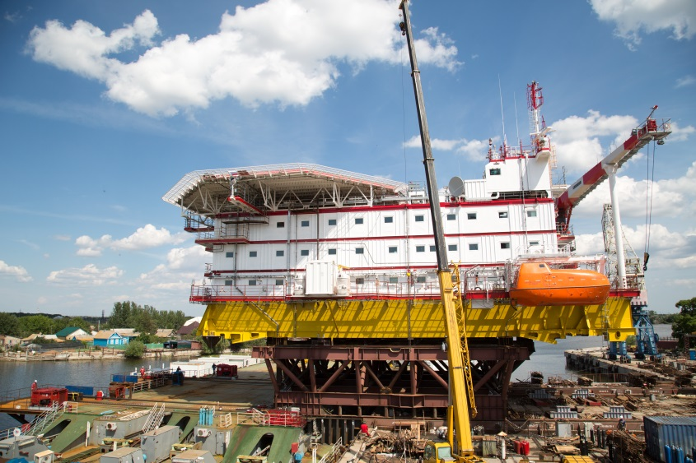
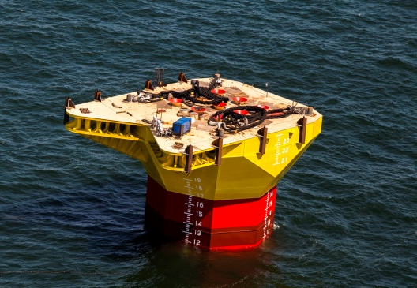
Участие российских компаний в строительстве основных сооружений месторождений Северного Каспия
Работы по освоению месторождения ведут отечественные производственные и научно-исследовательские предприятия, сервисные организации с использованием, в основном,
отечественного оборудования.
ЛСП2
«СовКомФлот»
«Объединенная судостроительная корпорация»,
«Глобалстрой-Инжиниринг»,
«Каспийская гидротехническая компания»,
Судостроительный завод «Красные Баррикады»,
«НефтеГазМонтаж»,
«Моринжгеология»,
«Крыловский государственный научный центр»,
«ГЕОТЕК Холдинг»
«ВолгоградНИПИморнефть»,
«Энергомаш – Атоммаш» и др.
ЛСП 2
ПЖМ2
БК
ПЖМ 2
ГБС
Всего в обустройстве месторождений Северного Каспия задействовано более 3000 человек
и свыше 100 российских предприятий производителей оборудования, материалов и услуг.
Notes:
Всего в обустройстве месторождений Северного Каспия задействовано более 3000 человек
и свыше 100 российских предприятий производителей оборудования, материалов и услуг.
В числе которых: «СовКомФлот», «Объединенная судостроительная корпорация», «Глобалстрой-Инжиниринг», «Каспийская гидротехническая компания», Судостроительный завод «Красные Баррикады», «НефтеГазМонтаж», «Моринжгеология»,
«Крыловский государственный научный центр»,«ГЕОТЕК Холдинг», «ВолгоградНИПИморнефть», «Энергомаш – Атоммаш» и др.

Slide 14
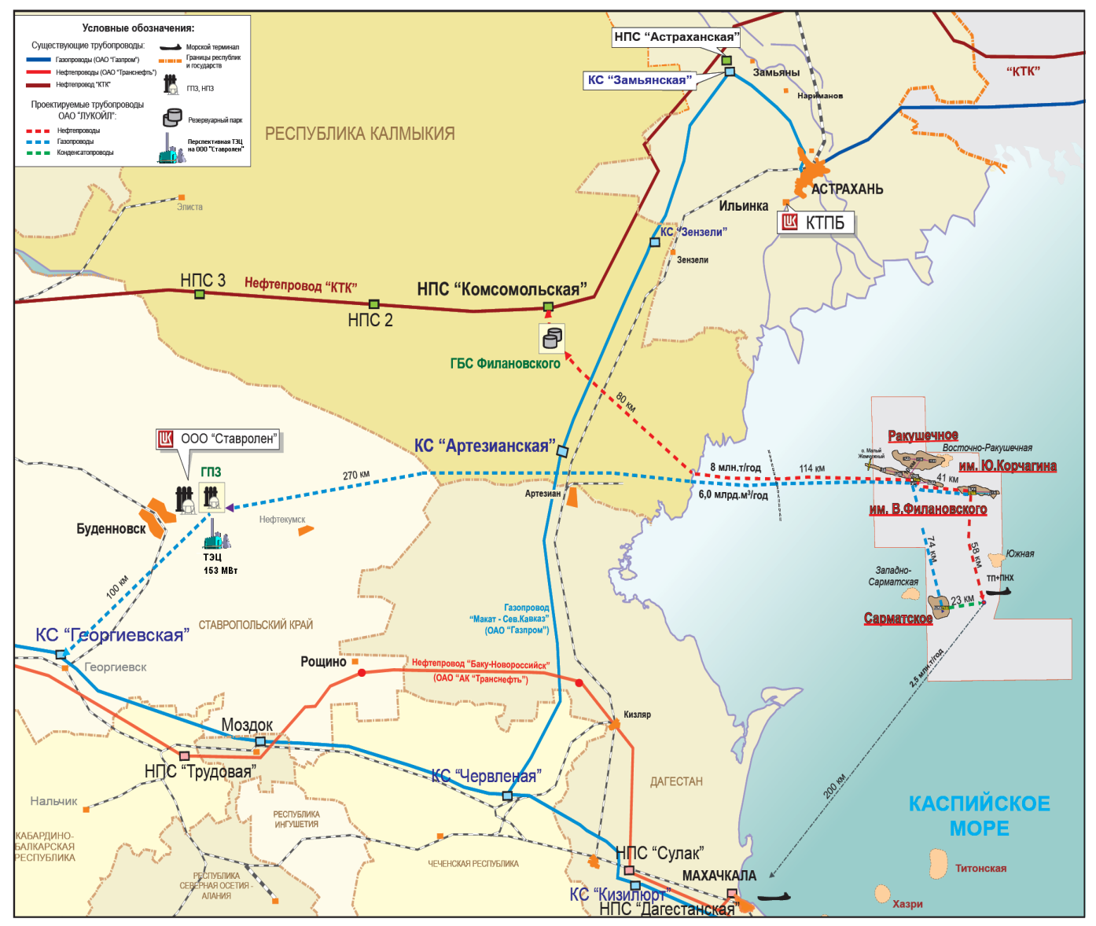
Обзорная схема комплексного освоения и транспорта углеводородов месторождений Северного Каспия
На суше в рамках реализации проекта освоения месторождений УВ Северного Каспия построено:
Более 550 км сухопутных трубопроводов.
Головные береговые сооружения по приему нефти.
Строительство и модернизация объектов на ООО «Ставролен».
Строительство объектов энергогенерации.
Новые рабочие места – до 8 тыс. специалистов.
Ожидаемый вклад в экономику Северо-Кавказского федерального округа составит до 20% от текущего ВРП, а в экономику Ставропольского края – до 50%.
Южный ФО
на КС
«Невинномысская»
135
Северо-Кавказский ФО
Notes:
На суше в рамках реализации проекта освоения месторождений УВ Северного Каспия построено:
Более 550 км сухопутных трубопроводов.
Головные береговые сооружения по приему нефти.
Строительство и модернизация объектов на ООО «Ставролен».
Строительство объектов энергогенерации.
Новые рабочие места – до 8 тыс. специалистов.
Ожидаемый вклад в экономику Северо-Кавказского федерального округа составит до 20% от текущего ВРП, а в экономику Ставропольского края – до 50%.

Slide 15
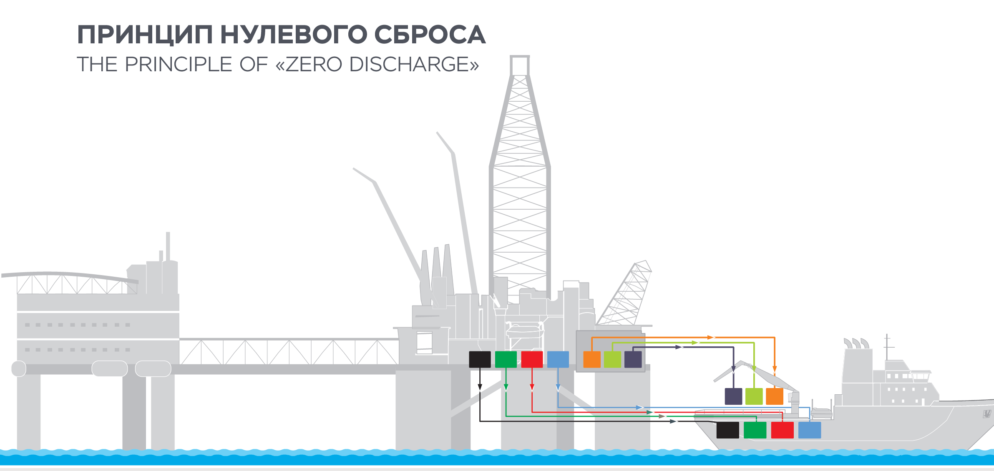
Сохраняя природу, заботясь о безопасности
Принцип нулевого сброса - все производственные отходы собираются и отправляются на берег, для дальнейших обезвреживания и утилизации
Предупреждение и ликвидация аварийных разливов
Экологический мониторинг и сохранение биоразнообразия – спутниковый мониторинг водных объектов, состояния недр, загрязнения окружающей среды и объектов животного мира
Затраты на экологию и промышленную безопасность на Каспии с 2011 по 2015 г.
Notes:
Каспийское море – это уникальная экосистема, поэтому работе на Каспии вопросам промышленной безопасности и экологии уделяется первостепенное внимание.
На морских объектах внедрен комплекс наиболее современных охранных технических средств промышленной и экологической безопасности. Минимизация негативного воздействия достигается, в первую очередь, за счет применения принципа «нулевого» сброса. С 2009 г. Компания проводит комплексный спутниковый мониторинг для выявления нефтяных загрязнений в районах производственной деятельности Компании. Реализована система геодинамического мониторинга, позволяющая проводить непрерывные наблюдения за изменениями земной коры. Общие затраты на экологию и промышленную безопасность на Каспии за последние пять лет составили более 2 млрд руб

Slide 16
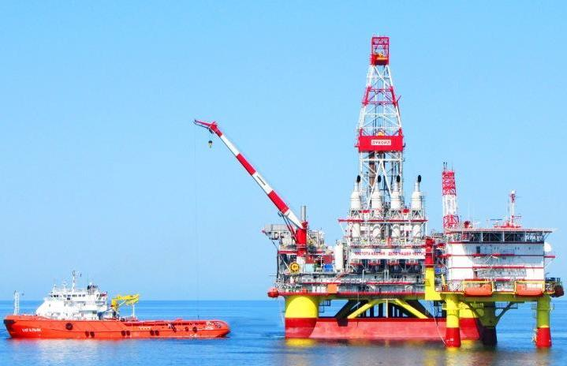
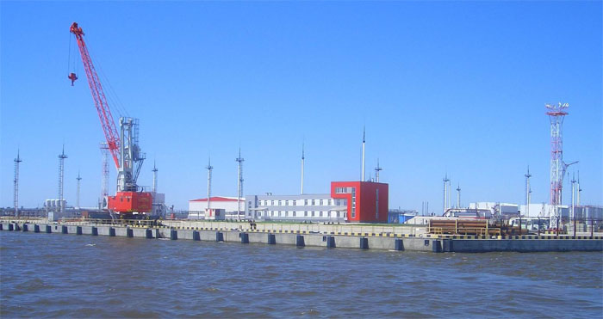
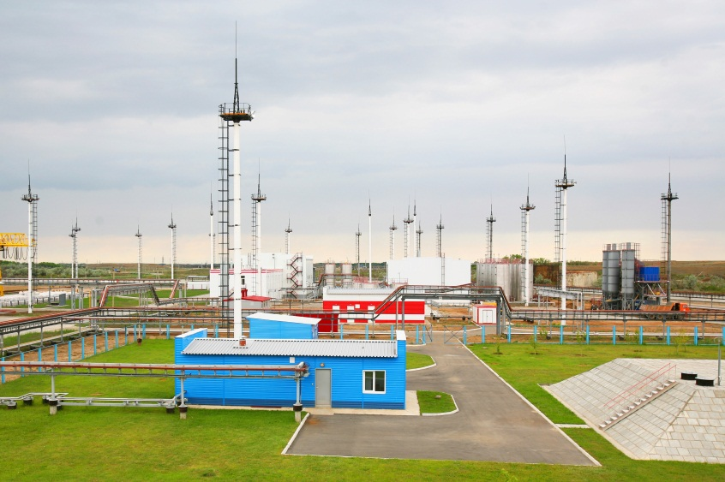
Система обращения с отходами
В соответствии с утвержденной Политикой ПАО «ЛУКОЙЛ» в части экологии используется система обращения с отходами по принципу нулевого сброса.
Обработке (нейтрализации) отходов на КТПБ подлежат:
Буровые шламы.
Буровые сточные воды.
Отработанные буровые растворы.
Нефтесодержащие воды.
Хозбытовые сточные воды.
Notes:
В соответствии с утвержденной Политикой ПАО «ЛУКОЙЛ» в части экологии используется система обращения с отходами по принципу нулевого сброса. Все производственные отходы, образующиеся на буровой платформе, собираются и отправляются на берег, для дальнейших обезвреживания и утилизации. Обработке (нейтрализации) отходов на КТПБ подлежат:
Буровые шламы.
Буровые сточные воды.
Отработанные буровые растворы.
Нефтесодержащие воды.
Хозбытовые сточные воды.

Slide 17
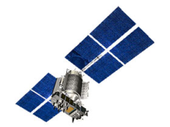


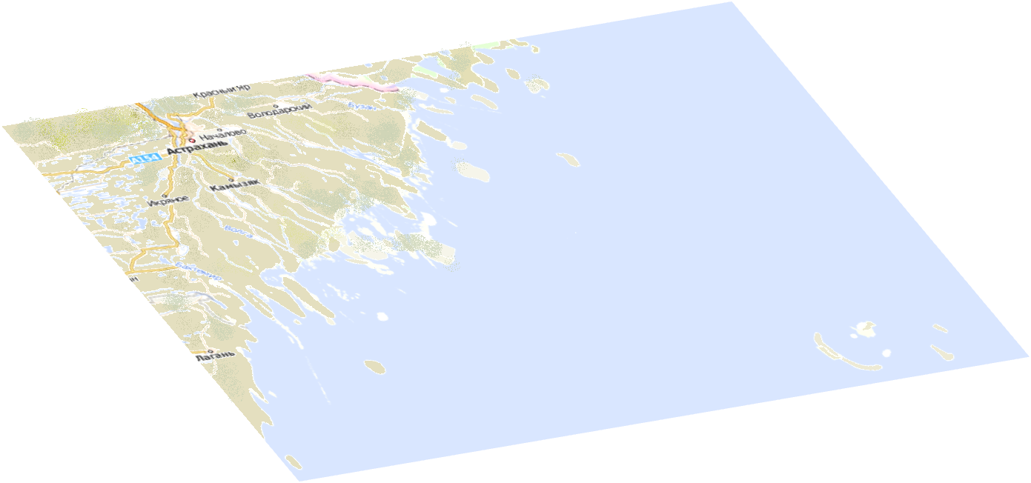


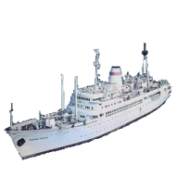

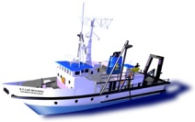
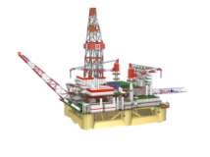
Информационная система экологического мониторинга
3-ий уровень экомониторинга: дистанционный
Автоматизированное обнаружение нефтяных загрязнений
Спутник связи
RADARSAT-1
НГДО
MODIS
1-ый уровень экомониторинга:
источники данных
    Метеостанция
    Система контроля выбросов
    Система геодинамического мониторинга
    Датчики автоматической системы оперативного управления
    Гидроакустические станции
    Система измерения гидрологических и гидрохимических параметров
2-ой уровень экомониторинга: производственный
Сбор характеристик окружающей среды вне зоны действия оперативных средств мониторинга
Совместное функционирование трех уровней мониторинга дает достоверное и наиболее полное представление о состоянии окружающей среды на морских объектах и в прилегающей акватории.
Notes:
Трехуровневый экологический мониторинг дает достоверное и наиболее полное представле-ние о состоянии окружающей среды на морских объектах и в прилегающей акватории.
1-ый уровень экомониторинга: источники данных на МЛСП
Метеостанция
Система контроля выбросов
Система геодинамического мониторинга
Датчики автоматической системы оперативного управления
Гидроакустические станции
Система измерения гидрологических и гидрохимических параметров
2-ой уровень экомониторинга: производственный
Сбор характеристик окружающей среды вне зоны действия оперативных средств мониторинга
3-ий уровень экомониторинга: дистанционный
Автоматизированное обнаружение нефтяных загрязнений

Slide 18
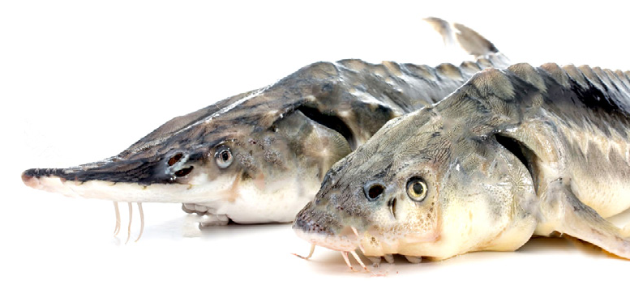
Минимизации воздействия на ихтиофауну
оборудование водозаборов на морских объектах рыбозащитными устройствами
выбор трасс морских трубопроводов в обход особо охраняемых природных территорий
проведение работ по строительству подводных трубопроводов с учетом путей нерестовой миграции осетровых
финансирование воспроизводства молоди осетровых
380 тыс. шт. молодняка осетровых рыб было выращено и выпущено за последние 5 лет
174 млн руб. – финансирование воспроизводства рыбных ресурсов за последние 5 лет
Notes:
На Каспии обитает бóльшая часть общемировой популяции осетровых. Поэтому с целью восполнения возможного ущерба, наносимого рыбному хозяйству, с 2012 года на программы по сохранению биоразнообразия Компания потратила более 170 млн рублей. За это время вырастили и выпустили в естественную среду более 380 тыс. шт. молодняка осетровых рыб.

Slide 19
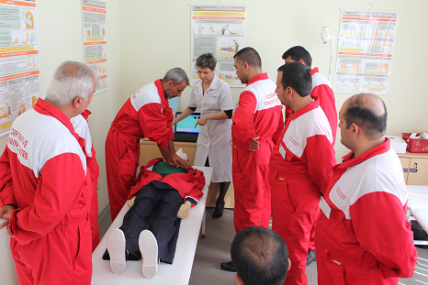
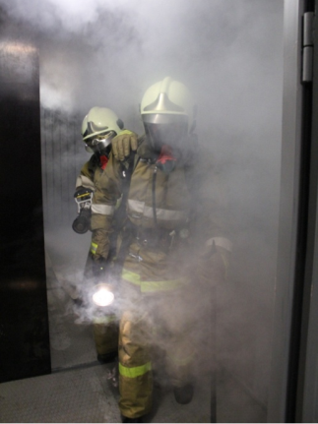
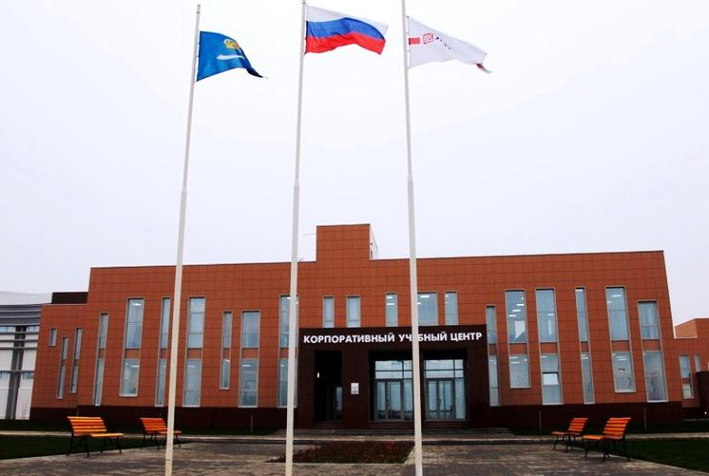
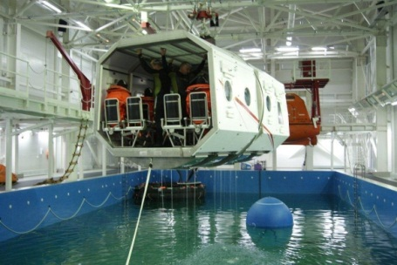
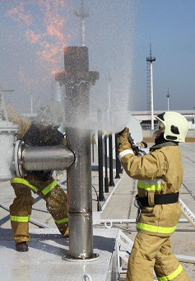
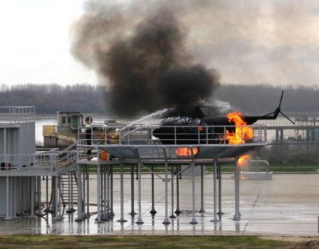
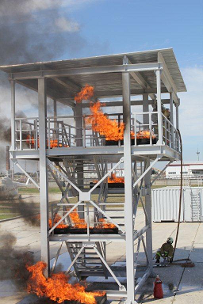
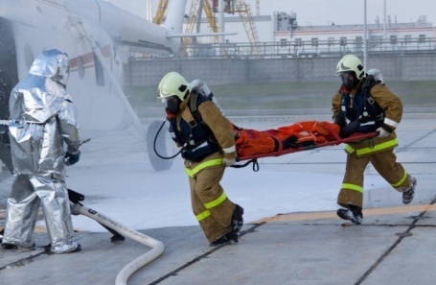
Лучшая практика – управление знаниями: постоянное обучение и тренинг
В 2011 году в Астрахани открылся Корпоративный учебный центр (КУЦ) ОАО «ЛУКОЙЛ» по обучению персонала для безопасной работы на морских нефтегазовых объектах.
В 2012 году построен 2-ой модуль – комплекс для практических занятий, оснащенный разнообразными тренажерными полигонами и классами.
КУЦ имеет сертификат ISO 9001-2008 и международную аккредитацию (ОПИТО, Великобритания).
Обучение в Центре проводится по направлениям:
выживание на море;
борьба с пожаром и специальная подготовка;
подготовка в области промышленной безопасности;
оказание первой медицинской помощи;
пожарно-технический минимум;
подготовка спасателей аварийно-нештатных формирований
За время функционирования КУЦ прошло подготовку
более 8 тыс. человек.
Notes:
В 2011 году в Астрахани открылся Корпоративный учебный центр (КУЦ) ОАО «ЛУКОЙЛ» по обучению персонала для безопасной работы на морских нефтегазовых объектах.
В 2012 году построен 2-ой модуль – комплекс для практических занятий, оснащенный разнообразными тренажерными полигонами и классами.
КУЦ имеет сертификат ISO 9001-2008 и международную аккредитацию (ОПИТО, Великобритания).
Обучение в Центре проводится по направлениям:
выживание на море;
борьба с пожаром и специальная подготовка;
подготовка в области промышленной безопасности;
оказание первой медицинской помощи;
пожарно-технический минимум;
подготовка спасателей аварийно-нештатных формирований
За время функционирования КУЦ прошло подготовку
более 8 тыс. человек.

Slide 20
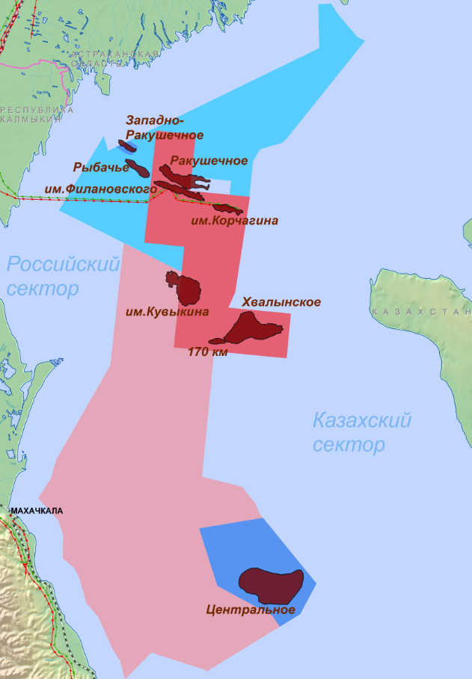




Совместно с партнерами
Северный участок
  Хвалынское (2000 г.) - СП Каспийская Нефтегазовая Компания (ЛУКОЙЛ - 50%, Казмунайгаз - 25%, Total - 17%, GDF Suez S.A. - 8%)
Центральный участок
  Центральное (2008 г.) - СП Нефтегазовая Компания Центральная (ЛУКОЙЛ - 25%, Газпром - 25%, Казмунайгаз - 50%)
Северо-Каспийский участок
  Рыбачье (2014 г.) - СП Каспийская Нефтяная Компания (ЛУКОЙЛ - 49,89%, Газпром - 0,22%, Роснефть - 49,89%)
Западно-Ракушечный участок
  Западно-Ракушечное (2008 г.) - СП Каспийская Нефтяная Компания
Западно-Ракушечный
49,89%
49,89%
0,22%
Северо-Каспийский
49,89%
49,89%
0,22%
Северный
50%
25%
17%
Центрально-Каспийский
Центральный
25%
25%
50%
5% доказанных запасов Компании
2% российской добычи нефти Компании
Notes:
На Северном участке «ЛУКОЙЛ» работает совместно НК «КазМунайГаз» на месторождении Хвалынское .
На Центральном участке деятельность ведется совместно с ПАО «Газпромом» и НК «Казмунайгаз», на Северо-Каспийском и Западно-Ракушечном – совместно с ПАО «Роснефть» и ПАО «Газпром».
Помимо российского сектора Компания также работает на проекте Шах-Дениз в Азербайджанском секторе Каспийского моря.

Slide 21

месторождение Хвалынское
ООО «Каспийская Нефтегазовая Компания»
Месторождение открыто в 2000 году.
Запасы (геологические/извлекаемые):
Газ природный – 322,3 млрд.м³
Нефть – 13,0/2,0 млн. т.
Конденсат – 23,9/10,9 млн. т.
Показатели разработки:
Максимальная добыча газа – 8,2 млрд.м³/год
Максимальная добыча конденсата – 0,5 млн.т./год
Инвестиции в освоение – 307 млрд. руб.
ЛСП
ЦТП
ПЖМ
ПКМ
Освоение на условиях СРП:
ОАО «ЛУКОЙЛ» - 50%
АО «НК «КазМунайГаз» - 50%
Notes:
Текущее состояние дел по заключению Соглашения о разделе продукции
- Протоколом Межправительственной комиссии по сотрудничеству между РФ и РК (далее – МПК) от 11-12.02.2016 поручено Минэнерго России, Минприроды России совместно с Министерством энергетики РК, ПАО «ЛУКОЙЛ», АО НК «КазМунайГаз», ПАО «Газпром» продолжить совместные консультации, связанные с подготовкой СРП, включая рассмотрение совместно с ПАО «Газпром» вопроса об экспорте газа в КНР через существующую газотранспортную систему РК.
- Для реализации предложений Инвестора при заключении СРП, ведется работа по внесению изменений в Протокол к Соглашению между РФ и РК о разграничении дна северной части Каспийского моря в целях осуществления суверенных прав на недропользование от 06.07.1998 (далее - МГС).
- 06.02.2017 состоялось совещания в Минэнерго РФ (под председательством зам. министра Яновского А.Б.) по обсуждению Плана совместных действий РФ и РК на 2016-2018 гг. в части подготовки к подписанию СРП по проекту «Хвалынское», по результатам которого принято решение: Минэнерго РФ и Минэнерго РК продолжить работу по согласованию Протокола о внесении изменений в МГС; продолжить работу по подготовке текста СРП в рамках заседаний РГ.
- 16.02.2017 состоялось заседание РГ по подготовке текста СРП. Поручено представителям госорганов РФ рассмотреть предложения участников проекта. Минэнерго РФ актуализирует текст СРП с учетом изменений в законодательстве РФ и направит его членам рабочей группы и межведомственной комиссии, после чего планируется очередное заседание РГ.
- 23.02.2017 Минэнерго РК направило в Минэнерго РФ проект Протокола о внесении изменений в МГС.

Slide 22



месторождение Центральное
ООО «Нефтегазовая Компания Центральная»
На основании Соглашения между Российской Федерацией и Республикой Казахстан и в соответствии с распоряжением Правительства РФ ООО «Нефтегазовая Компания Центральная» (АО «НК «КазМунайГаз» -50%; ПАО «ЛУКОЙЛ» – 25%; ПАО «Газпром» – 25%) 5 сентября 2016 года выдана лицензия ШКС 16150 НР на право пользования участком недр с целью геологического изучения, разведки и добычи углеводородного сырья на структуре Центральная.
Срок геологического изучения на данном участке составляет 7 лет с даты регистрации лицензии.
Предварительная схема обустройства
TLP1
TLP3
Геологический через скважину Ц-1
TLP2
SPD1
Берег
SPD1
Извлекаемые запасы С₁+С₂ :
Нефти 91 млн.т
Газа 41,6 млрд. м3
Конденсата 2,5 млн.т
сдача нефти
сдача газа
Терминал ШФЛУ
Текущие планы работ – доизучение месторождения.
Notes:
В соответствии с Протоколом от 15 октября 2015 г. о внесении изменения в Протокол к Соглашению между Российской Федерацией и Республикой Казахстан о разграничении дна северной части Каспийского моря в целях осуществления суверенных прав на недропользование от 6 июля 1998 года, 05 сентября 2016 года ООО «НГКЦ» (СП ООО «ЦентрКаспнефтегаз» и АО «НК «КазМунайГаз») получена Лицензия на пользование недрами ШКС 16150 НР с целью геологического изучения, разведки и добычи углеводородного сырья участка Центральный.
Условиями пользования недрами предусмотрен этап геологического изучения на Участке недр, ограниченного семилетним сроком с даты государственной регистрации лицензии, в течение которого необходимо:
За первый год разработать и согласовать Проект поисково-разведочных работ на месторождении Центральное;
Не позднее третьего года выполнить комплексные инженерные изыскания на площадке строительства скважины;
Не позднее шестого года пробурить не менее одной разведочной скважины;
Не позднее седьмого года выполнить подсчет запасов и поставить их на баланс.
После этапа геологического изучения на восьмой год утвердить Проектный документ (Техсхему) на разработку месторождения «Центральное».

Slide 23



месторождение Западно -Ракушечное
ООО «Каспийская Нефтяная Компания»
Нефтяное месторождение Западно-Ракушечное открыто в 2008 году.
Балансовые запасы нефти по месторождению Морскому- Западно-Ракушечному по категории (С1+С2) составляют: (геологические/извлекаемые) 73.498/23.069 млн.т, в том числе в пределах лицензионного участка ООО «Каспийская нефтяная компания»:
запасы нефти геологические/извлекаемые (С1+С2), 43.247/11.035 млн.т
Геологический разрез по линии профиля АА’
Структурная карта по кровле залежи аптского яруса
Морское м-ние
Западно-Ракушечное м-ние
Notes:
Лицензия ШКС 10967 НП, площадью 8748,1 км2 , была получена 18.12.2000г. с целью геологического изучения участка недр.
В пределах лицензионного участка открыто месторождение нефти Западно-Ракушечное. (Свидетельство об установлении факта открытия месторождения полезных ископаемых № ШКС 08 УВС 10190 от 12.11.2008г.). 08.11.2013 г. ООО «Каспийская нефтяная компания» была получена лицензия ШКС 15628 НЭ на право пользования недрами с целью разведки и добычи нефти Западно-Ракушечного месторождения, площадь участка 73,49 км2.
В 2010 г. на Укатной структуре пробурена поисково-оценочная скважина 1. Выявлена непромышленная газонефтяная залежь.
В 2014 г. на Рыбачьей структуре пробурена поисково-оценочная скважина. Выявлены газонефтяные залежи.
По результатам сейсмических исследований выявлено 8 локальных структур. Наиболее крупными являются: Жесткая, Северо-Укатная.

Slide 24






Преимущества каспийских проектов ПАО «ЛУКОЙЛ»
Качественная ресурсная база и высокие дебиты
Высокое качество нефти
Вертикальная интеграция с нефтехимией и электроэнергетикой
Гибкая эффективная логистика
Налоговые льготы и синергия созданной инфраструктуры с новыми проектами
Высокий потенциал геологоразведки и накопленный технологический опыт
Notes:
Глубина моря в районе участков деятельности Компании варьируется от 2 до 500 м. По ключевым месторождениям в основном это небольшие глубины до 15-20 м, что позволяет осуществлять разведочное бурение при помощи СПБУ, а разработку запасов вести с применением платформ свайно-гравитационного типа.
Многими Каспийский регион воспринимается как зона с курортным климатом и благоприятными условиями работы. На самом деле условия очень сложные, требующие применения особых технических решений. Во-первых, это предельное мелководье, затрудняющее доставку и установку тяжелых конструкций на месторождении, во-вторых это сложнейшая ледовая обстановка в зимний период, в-третьих – это высокая сейсмическая активность до 6-7 баллов, в-четвертых – колебания уровня моря. Наконец, экологический аспект, наиболее важный, требующий комплекса мероприятий на всем протяжении проекта.
Плюсом является ровная поверхность дна, практически не требующая подготовки для установки гравитационных конструкций.

Slide 25



ПАО «ЛУКОЙЛ» в российском секторе Каспия
Начало геолого-
разведочных работ
Открытие м-я им. Ю. Корчагина и новой нефтегазовой провинции на Каспии
Открытие м-я
им. В. Филановского
Начало промышленной добычи на м-и им. Ю. Корчагина
Начало поисково-разведочного бурения
Начало промышленной добычи на м-и
им. Филановского
1995
1999
2000
2005
2010
2016
>45 млрд руб. вложено в ГРР
4 тыс. кв. км сейсмики 3D
29 поисковых и разведочных скважин
успешность поисково-разведочного бурения – 93%
открыто 9 месторождений
1,16 млрд ТУТ извлекаемых запасов
>200 млрд руб. вложено в разработку и обустройство
построено 6 платформ
пробурено 35 эксплуатационных скважин
проложено 650 км трубопроводов
реализована интеграция с проектами нефтехимии и электроэнергетики
накопленная добыча >11,0 млн т

Slide 26
Спасибо за внимание

